Slide 1
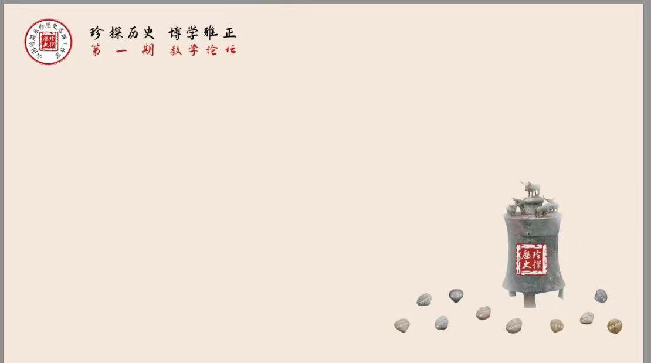
阅读教材文本 培育时空观念
云南省周永珍名师工作室
昆一中晋宁学校（晋宁一中）
罗 凯

Slide 2


云南省周永珍历史名师工作室
目录
导入
选题缘由
阅读教材文本培育时空观念的路径
结语

Slide 3

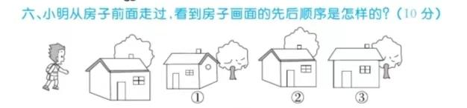
导入
感想1：核心素养不是空谈而是要“落地”
感想2：不同的历史时空条件下，历史事物不同

Slide 4
一、选题缘由
编写高中历史教材，按中央文件必须执行《高中历史课程标准》。……高中历史教材要坚持贯彻课标要求的历史学科五个核心素养，要把五个核心素养融入历史史实的叙述中。这是建设高中历史教科书学术体系的核心。
——张海鹏《统编高中历史教材的编写理念及思路》
高考历史命题严格依据高中课程标准，坚持依标施考。在考查内容范围上，注重体现课程标准规定的历史事件、历史人物、历史线索、核心概念与基本原理，突出全面性、典型性，引导高中深刻认识对照课标设计和组织教学的重要意义，做到应教尽教，避免超标教学。
——教育部教育考试院《2022年全国高考历史试卷评析》
教材依标编写，考试依标施考——教学应依标据本
选题：阅读教材文本，培育时空观念

Slide 5
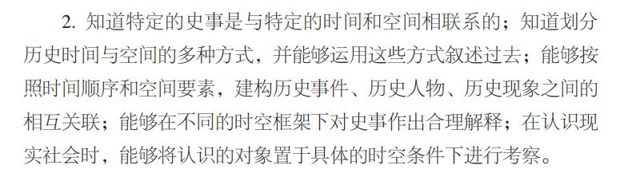
二、阅读教材文本培育时空观念的路径
（一）寻找路径：
1.课程标准
（1）定义：时空观念是在特定的时间联系和空间联系对事物进行观察、分析的意识和思维方式。
（2）关于时空观念素养的课程目标与学业质量水平

Slide 6
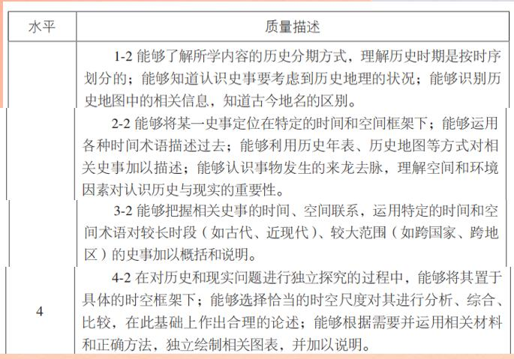
学业质量水平

Slide 7
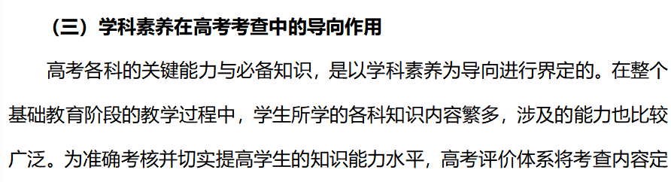
2.考试评价
（1）中国考试评价体系
学科关键能力（1）获取和解读历史信息：主要是要求学生能够对试题所提供的历史信息进行理解与辨识、概括与提炼、组织与运用。或者说，历史试题注重依靠不同类别的史料和多元化的素材呈现形式，考查学生信息读取、筛选、分类、归纳、提炼、阐释的能力。

Slide 8
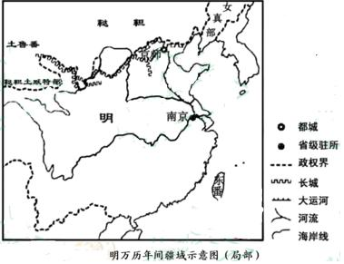
（2）高考真题举例：
（2021年全国甲卷，42）
材料 卫所，明代常备军军事组织。明代在各要害地方皆设卫所，屯驻军队，若干府划为一个防区设卫，卫下设所。卫所集中分布区域与明代的政治、经济、国防等有密切关系。
根据如图并结合所学知识，在答题卡的地图中标示出明代卫所集中分布的区域，并说明集中分布的理由。（要求：只需标示出明代卫所的一个集中分布区域；在答题卡的地图中用斜线///////明确标示，理由准确充分，表述清晰。）

Slide 9
新中国成立以来
2022年全国甲卷，41
晚清时期
明前期
明末
建设北洋海军
重点防守大陆沿岸
甲午战败被日本全面超越
建设强大的现代化海军
海军舰艇编队亚丁湾、索马里远洋护航
自建航母
海上综合作战体系
郑和下西洋
宝船
船队规模大
航迹遍及亚、非30余国
以小型船只为主
福建金门岛料罗湾海战战胜荷兰

Slide 10
（二）阅读教材文本培育时空观念路径例举
1.长时段：（1）目录
《中外历史纲要（上）》目录
第一单元 从中华文明起源到秦汉统一多民族国家的建立与巩固
第二单元 三国两晋南北朝的民族交融与隋唐统一多民族封建国家的发展
第三单元 辽宋夏金多民族政权的并立与元朝的统一
第四单元 明清中国版图的奠定与面临的挑战
第五单元 晚清时期的内忧外患与救亡图存
第六单元 辛亥革命与中华民国的建立
第七单元 中国共产党成立与新民主主义革命兴起
第八单元 中华民族的抗日战争和解放战争
第九单元 中华人民共和国成立和社会主义革命与建设
第十单元 改革开放与社会主义现代化建设新时期
读主题和分期：
读时间脉络：
读空间脉络：

Slide 11
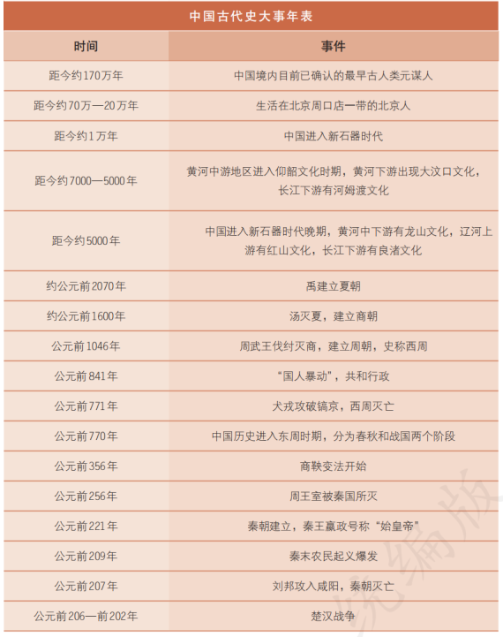
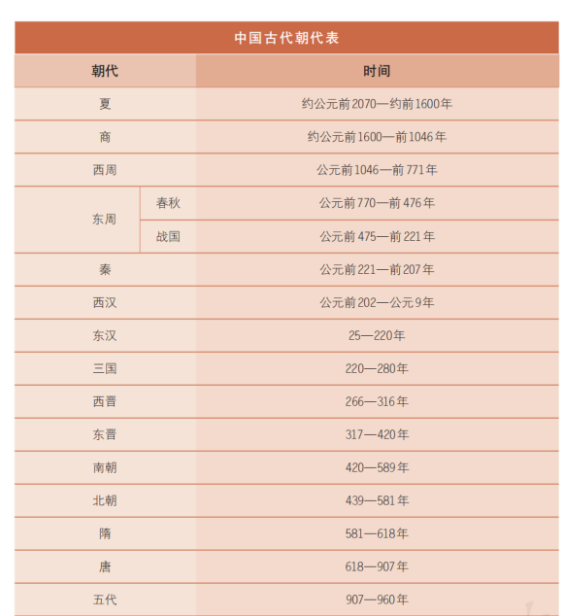
（2）年表：中国古代朝代表和大事年表

Slide 12
大事年表的阅读理解：分类阅读
分模块、分时期、分年份······
分主题：如朝代表（政权更迭），重大战役（争），治世盛世，重要会议，改革与革命，重要法令······
例如农民起义：前209年秦末农民起义爆发，184年黄巾大起义爆发，875年黄巢起义爆发，1351年元末农民起义爆发，1644年李自成建立大顺、明朝灭亡，1851年金田起义、建号太平天国，1900年义和团运动达到高潮

Slide 13
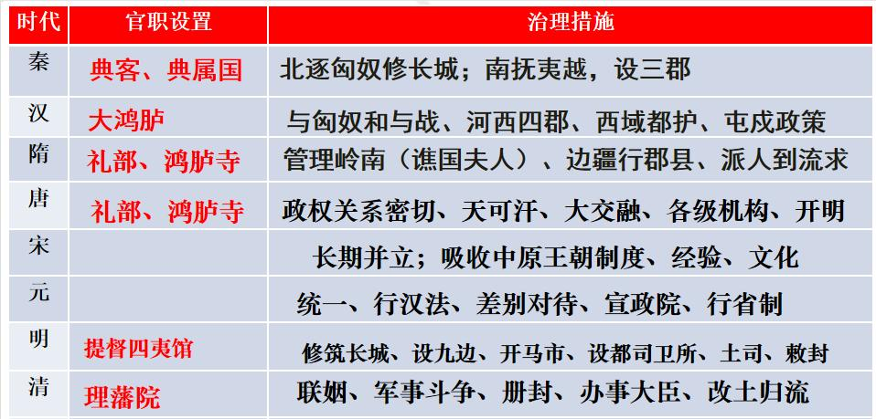
（3）主题式复习：选择性必修一第11课《古代中国的民族政策与对外关系》

Slide 14
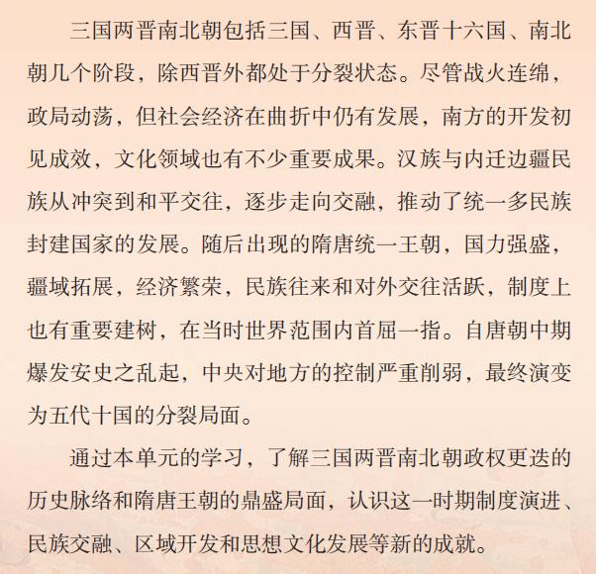
2.中时段（较长时段）：
（1）单元阅读
《中外历史纲要（上）》第2单元《三国两晋南北朝的民族交融与隋唐统一多民族封建国家的发展》单元导言阅读
时间脉络：
空间脉络：疆域图对比
历史阶段特征（主题）：

Slide 15
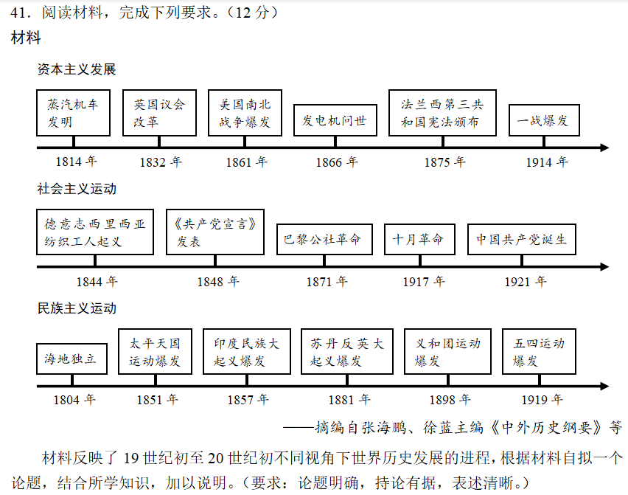
（2）时空轴
《中外历史纲要（下）》第5~7单元：工业革命与马克思主义的诞生；世界殖民体系与亚非拉民族独立运动；两次世界大战、十月革命与国际秩序的演变
跨单元时空轴：19世纪初至20世纪初不同视角下世界历史发展历程：

Slide 16
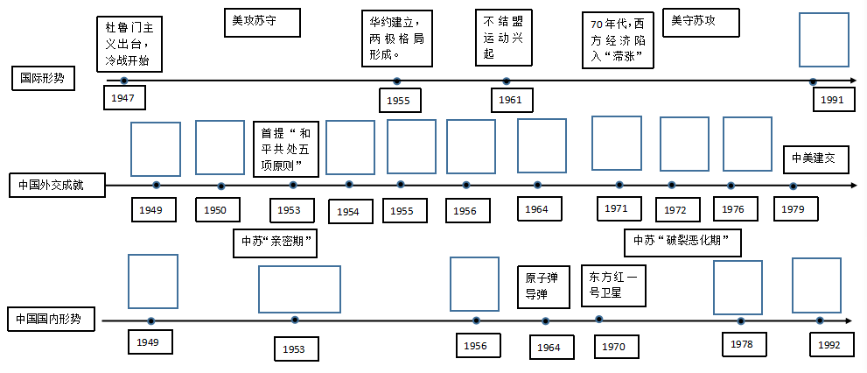
跨模块时空轴：选择性必修一第14课《当代中国的外交》

Slide 17
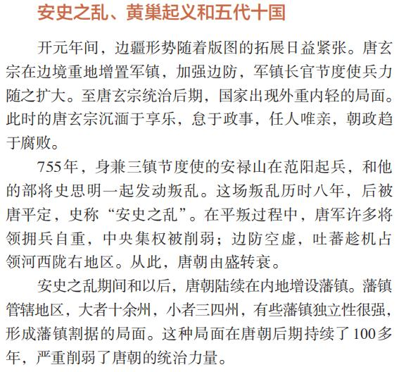
3.短时段：
（1）纲领式阅读
《中外历史纲要（上）》第6课：安史之乱
①背景：开元年间（713—741）
②过程和后果：755—763年
③长远影响：安史之乱后持续100多年

Slide 18
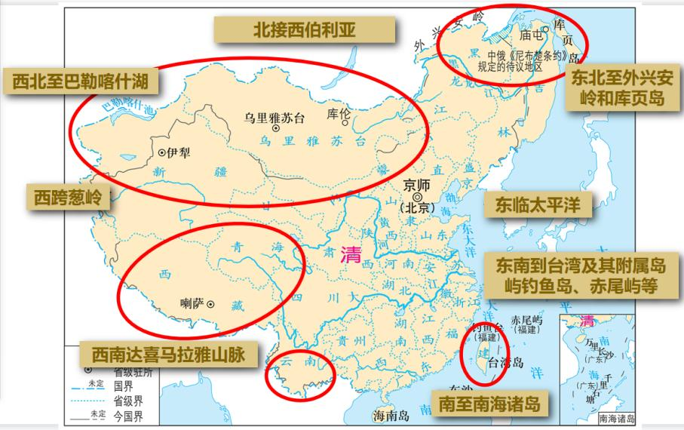
（2）将文本图像化（图文转化）

Slide 19
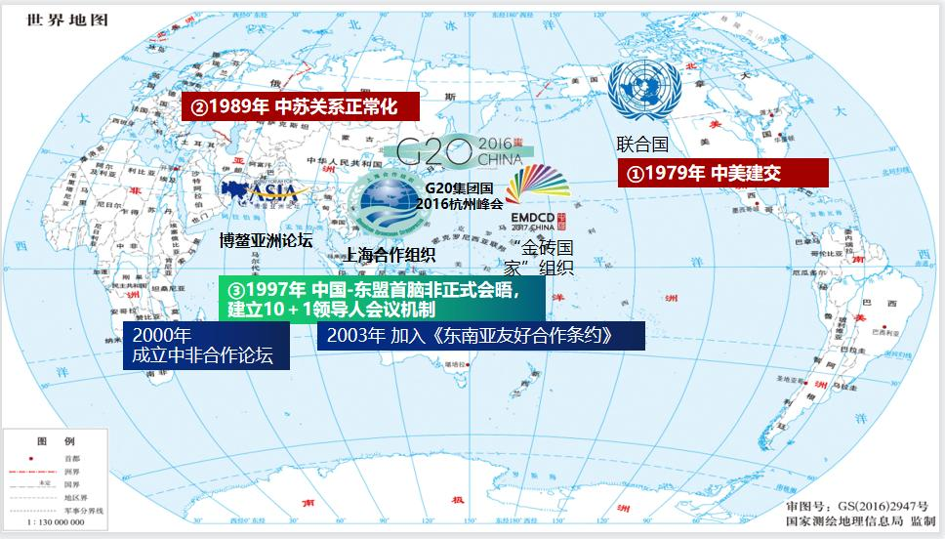

Slide 20
结语
世上无难事，只要肯登攀。
——毛泽东《水调歌头·重上井冈山》
莫愁前路无知己，志合者，不以山海为远，行同趋同，千里相从！
——高适《别董大二首》、葛洪《抱朴子·博喻》、刘安《淮南子·说山训》

Slide 21
